Slide 1
Export & import
Economie: 8.1 Waarom de grens over?

Slide 2
EX = UIT

Slide 3
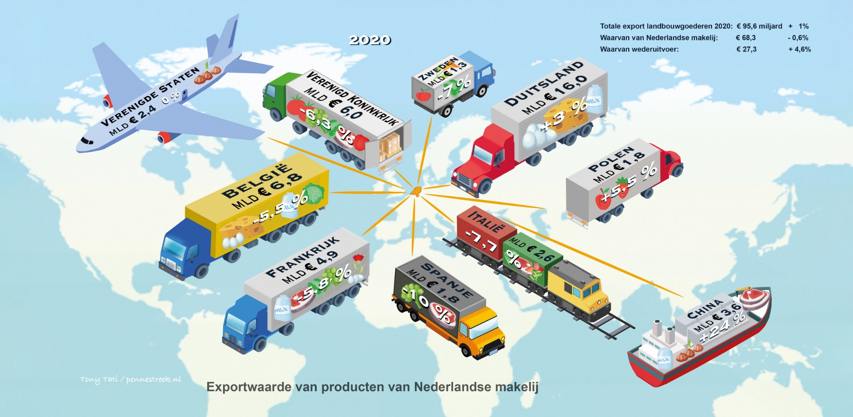
Export = Uitvoer
Je verkoopt aan het buitenland, je ontvangt dus geld.
Waarom export?
# Het levert geld op.
# Het is goed voor de eigen werkgelegenheid.

Slide 4
IM = IN

Slide 5
Import = Invoer
Je koopt van het buitenland, je moet dus geld betalen.
Waarom import?
# Producten zijn goedkoper.
# Producten hebben een hogere kwaliteit.
# Producten zijn in eigen land onvoldoende verkrijgbaar.
# Klimaat van Nederland is niet geschikt.
# Consumenten willen meer keuze hebben.
# Wederuitvoer/ doorvoerhandel

Slide 6
Nadeel Import
Import zorgt voor buitenlandse concurrentie voor bedrijven in ons land.
Er worden door het buitenlandse aanbod minder eigen producten verkocht.
Hierdoor is er in Nederland dus ook minder werkgelegenheid.
Door veel te importeren ontstaat werkloosheid.
De overheid zal dan ook de eigen werkgelegenheid willen beschermen en dus de import willen afremmen.

Slide 7
Werkgelegenheid
Import is nadelig voor de werkgelegenheid.
Export is voordelig voor de werkgelegenheid.
De overheid kan de export stimuleren door exportsubsidies te geven.
Nederlandse producten worden dan voor het buitenland goedkoper.
De overheid kan de import afremmen door protectionisme.
Buitenlandse producten worden dan binnen de EU duurder.

Slide 8
Nu even zelf aan het werk
Maak opgaven 2,3,4,5,6 (blz 220)
Dadelijk nog uitleg over de betalingsbalans (opgave 7,8,9)
en import/exportpercentgage (opgave 10,11)

Slide 9
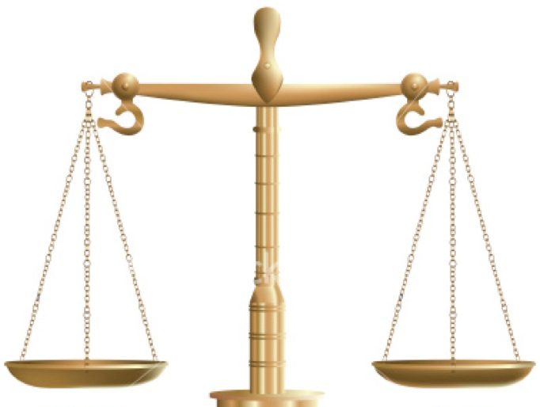
Betalingsbalans
Kunnen we met wat we verdienen aan de export, de import betalen?
Importwaarde van de goederen Exportwaarde van de goederen
Importwaarde van de diensten Exportwaarde van de diensten

Slide 10
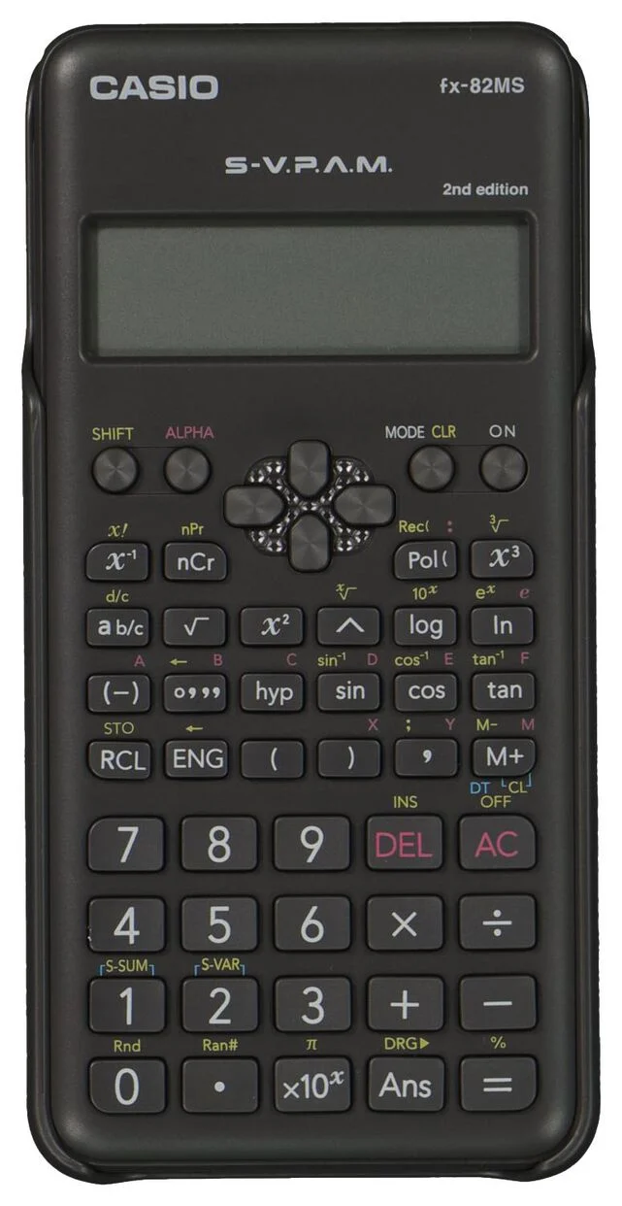
Nationaal inkomen
Alle inkomens van een land bij elkaar opgeteld.
Om landen met elkaar te vergelijken,
kijk je naar het inkomen per hoofd van de bevolking.
Je deelt het nationaal inkomen door het aantal inwoners.
Nederland: Nationaal inkomen € 810 miljard
Aantal inwoners 17,44 miljoen
€ 46.444,95

Slide 11
Importpercentage & Exportpercentage
Import%: De totale invoerwaarde in procenten van het nationaal inkomen.
Export%: De totale uitvoerwaarde in procenten van het nationaal inkomen.
Rekenvoorbeeld:
Gegevens van Nederland
Nationaal inkomen € 725 miljard
Exportwaarde € 550 miljard
Importwaarde € 475 miljard
Exportquote
€ 725 | € 1 | € 550
100%
75,9%
Importquote
€ 725 | € 1 | € 475
100%
65,5%

Slide 12
Te doen:
Maken opgaven 2 t/m 11 (blz 224 e.v.)
Nakijken is ook onderdeel van je huiswerk
Opgave 2, 8 en 9 mag je in je boek maken
Kernvragen:
Waarom export?
Waarom import?
Wat is het nadeel van import?
Wat is een betalingsbalans?
Hoe bereken je een importpercentage?
Wat is een open of gesloten economie?

